Slide 1
可视化项目汇报
汇报人姓名：吴非
小组成员：吴非 申屠佳颖 高鹏轩

Slide 2
01-赛道
02-框架
03-分工
04-计划安排

Slide 3

赛道
01

Slide 4
赛道
ChinaVis2020疫情分析
数据安全
可视化场景，古籍，艺术
疫情：2020武汉 2022上海

Slide 5
框架
02

Slide 6
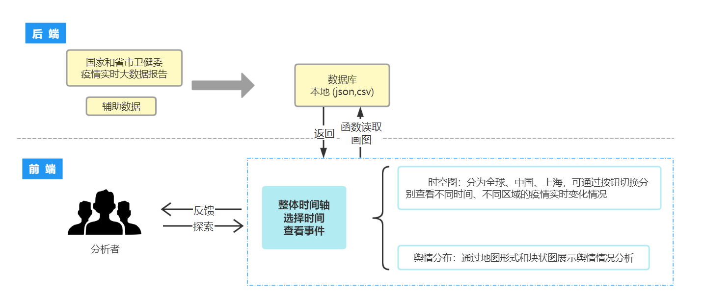
框架

Slide 7

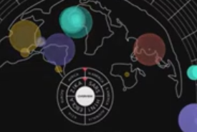
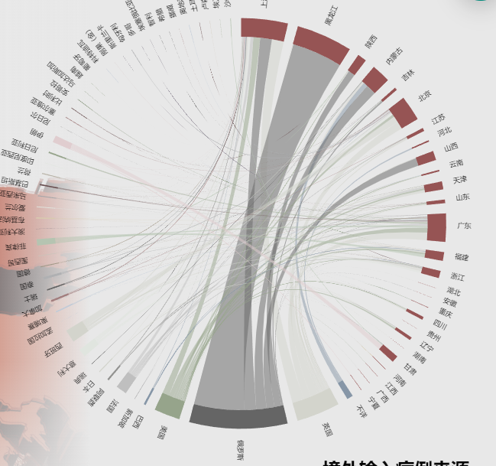
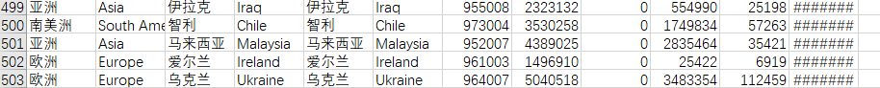
全球
数据

Slide 8
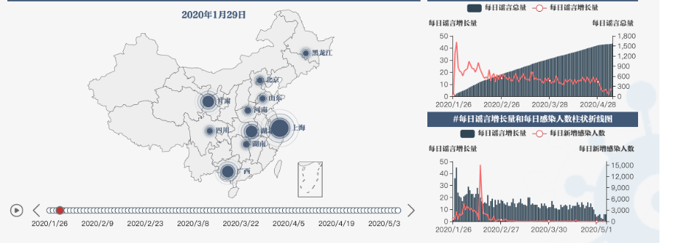
我国

Slide 9
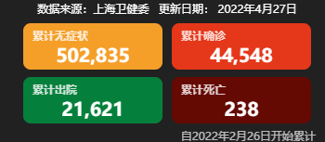
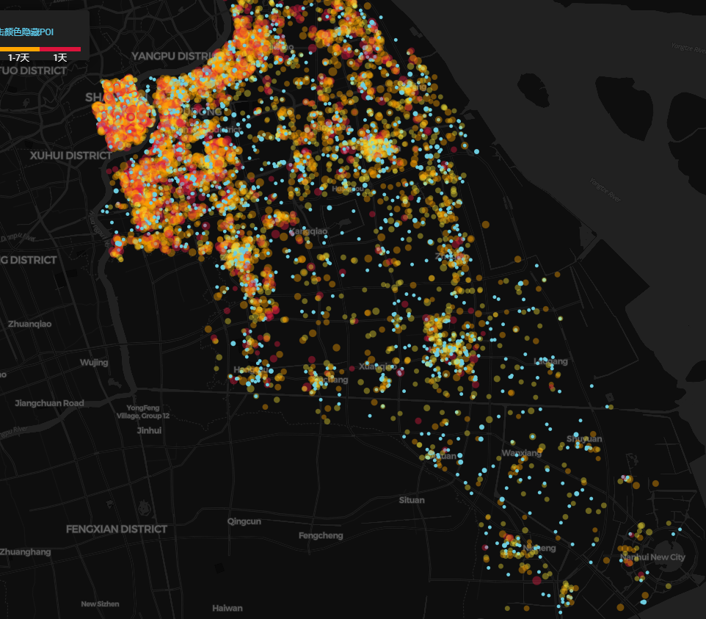
上海
随时间动态变化
空间：哪些地方感染密集，危险
政府应该重点关注的
时间：拐点 平缓

Slide 10
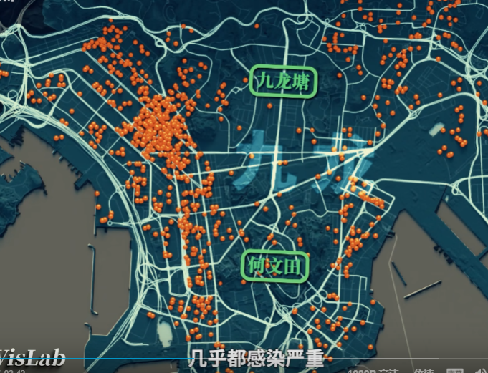
空间分析
地理
经济

Slide 11
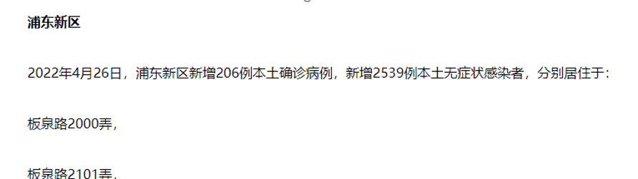
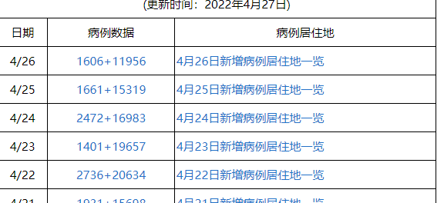
疫情传播分析
连续几十天的数据（上海某个小区域，如果可以全上海最好），随时间新增点数颜色渐变，这样我们可以分析出是沿着哪些路径传播快（地铁，高铁等）,进而得到管控建议

Slide 12
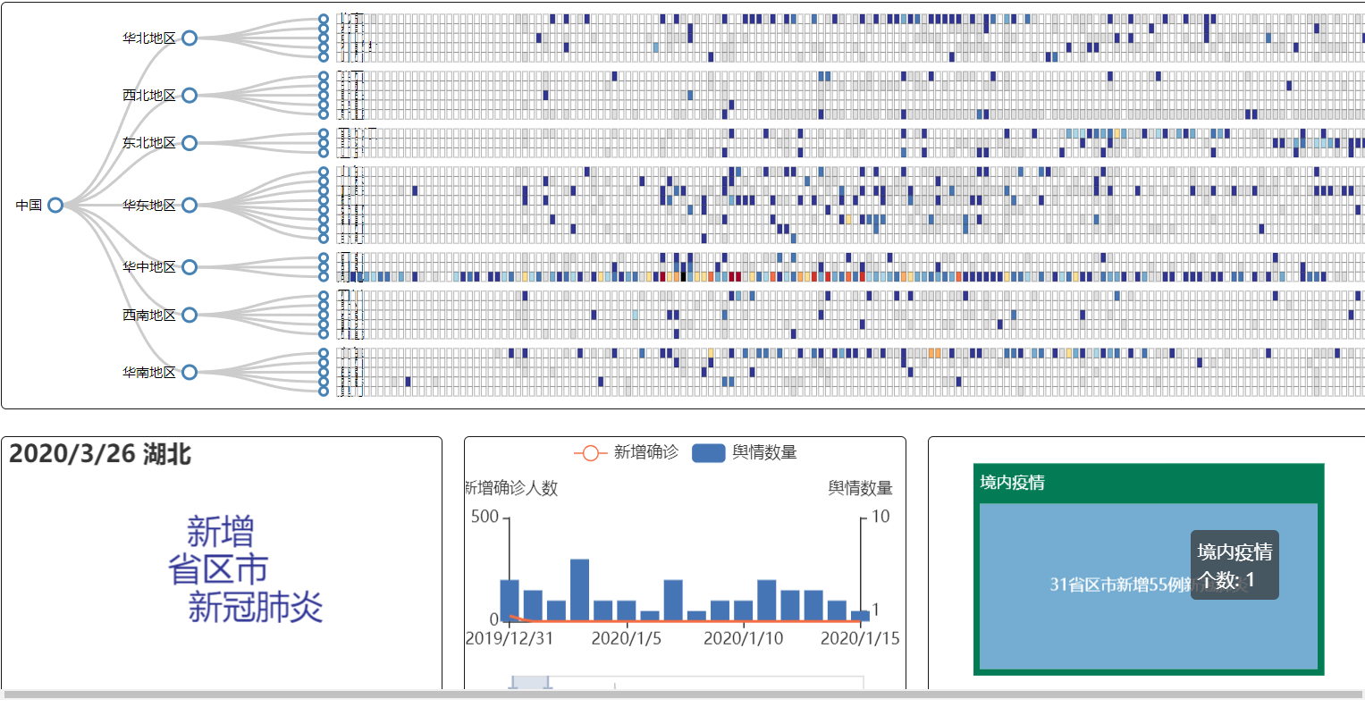
舆情分析
开源，修改
（积极 消极
堆叠图）
分析舆情和上面时空图，疫情越严重，舆情越消极？
心理创伤
新闻和舆情的关系，是不是舆情越消极，措施越少？

Slide 13
分工
03

Slide 14
分工
高鹏轩：寻找数据，脚本爬取数据并转换到合适的函数输入格式
（画图？）
吴非和申屠佳颖：时空图（可以按全球，中国，上海，某个小地区四个选项4选2）
吴非：舆情图（用开源图）
最后一个分析模块和ppt，报告，海报等，暂定

Slide 15
计划安排
04

Slide 16
计划安排
爬取或者下载并重新组织数据，尝试在单独页面画特定的图
12-14周：完成至少2个页面的主体绘制
15周：如果没完成两个页面接着写，放弃第三个主题
如果已经完成，修改bug并尝试最后一个主题的可视化
16周： 报告，ppt，海报等
(舆情的数据还要找一下，积极消极怎么分类 前端框架
第三个主题 后台算法不重新渲染）

Slide 17
THANK YOU

